Slide 1
Избирательный процесс.
Преподаватель: Масловская Е.Ю.

Slide 2
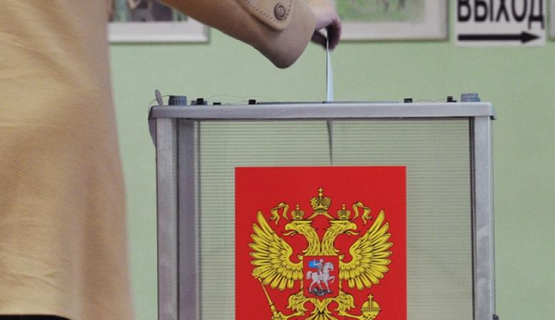
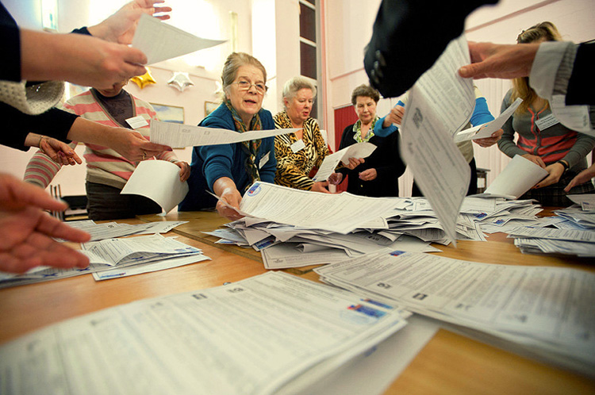
Избирательный процесс. Что это?
Избирательный процесс — это урегулированная конституционны­ми и законодательными нормами деятельность органов и групп изби­рателей по подготовке и проведению выборов в государственные орга­ны и органы местного самоуправления.
Будучи нормативно урегулированной, эта деятельность устойчива и состоит из определенных стадий.

Slide 3
Стадии избирательного процесса
1.Составление списков избирателей- все граждане достигшие возраста I8 лет, включаются в списки избирателей. Списки составляются участковой избирательной комиссией. Комиссия должна ознакомить избирателей со списками не позднее чем 15 дней. Каждый гражданин в праве заявить комиссии о том , что его нет в списке.
2.Образование и утверждение избирательных округов и избирательных участков- границы избирательных округов и число избирателей в каждом избирательном округе определяются соответствующей избирательной комиссией и утверждаются соответствующим представительным органом не позднее чем за 60 дней до дня выборов.

Slide 4
3.Формирование избирательных комиссий: Существует целая система избирательных комиссий: Порядок формирования избирательных комиссий определен законодательством.
Центральная избирательная комиссия РФ
Избирательные комиссии субъектов РФ
Окружные избирательные комиссии
Территориальные
Избирательные комиссии
Избирательные комиссии муниципальных образований
Участковые избирательные комиссии

Slide 5
Избирательные комиссии — это коллегиальные органы, и все их решения принимаются большинством голосов и подписываются председателем и секретарем комиссии.
Решения и действия (или бездействие) избирательных комиссий и их должностных лиц, нарушающие избирательные права граждан, могут быть обжалованы в вышестоящую избирательную комиссию или в суд.

Slide 6
4.Выдвижение, регистрация кандидатов- Это наиболее важная стадия, на которой определяется круг лиц, из числа которых будут избраны Президент, депутаты. Существуют следующие способы выдвижения кандидатов:
1. выдвижение избирательными объединениями. Оно производится на съезде (конференции) партии (блока партий).
2. выдвижение непосредственно избирателями. Оно предполагает сбор подписей под заявлением кандидата о его выдвижении. Сбор подписей производится по месту работы, службы, учебы и жительства.
3.самовыдвижение (происходит так же, как и в предыдущем случае).
Таким образом, кандидат должен продемонстрировать, что он располагает определенной общественной поддержкой.

Slide 7
5.Предвыборная агитация:
Предвыборная агитация — это, пожалуй, одна из самых капиталоемких стадий избирательного процесса. Государство финансирует работу избирательных комиссий и частично предвыборную агитацию. Кандидаты и избирательные фонды создают собственные избирательные фонды для финансирования предвыборной кампании.
Предвыборная агитация начинается со дня регистрации кандидатов и прекращается за один день до выборов.

Slide 8
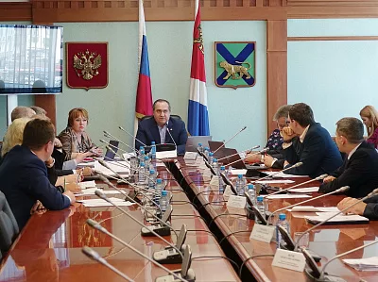
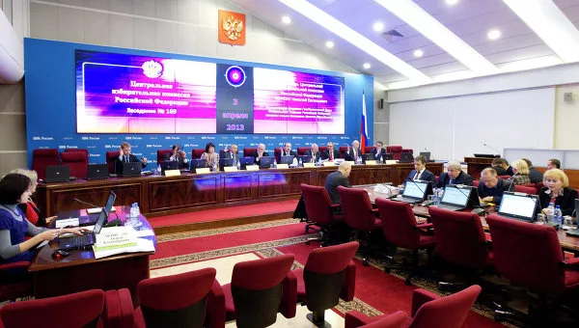
Избирательные фонды могут создаваться за счет:
1. средств, выделенных кандидатам в равных размерах соответствующей избирательной комиссией;
2. собственных средств избирательного объединения или кандидата, за исключением случаев, когда указанные средства имеют иностранные источники;
3. средств, выделенных кандидату выдвинувшим его избирательным объединением;
4. добровольных пожертвований физических и юридических лиц.
Законодательством устанавливаются предельные размеры перечисляемых в избирательные фонды собственных средств кандидата или избирательного объединения, а также добровольных пожертвований.

Slide 9
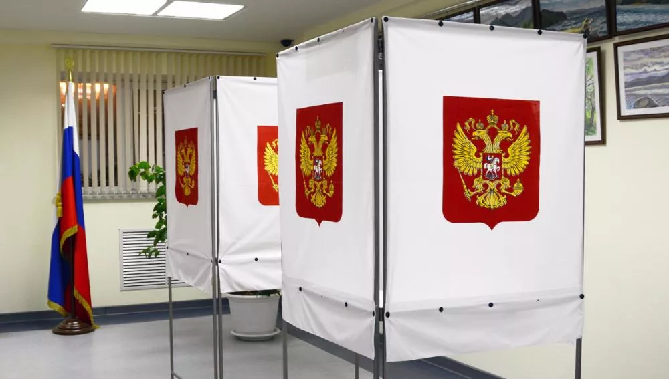
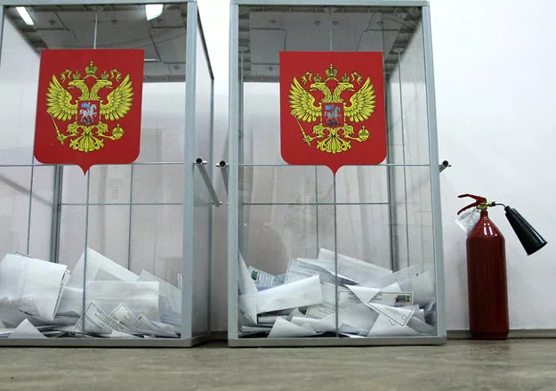
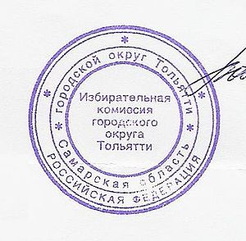
6. Голосование:
Голосование производится путем нанесения избирателем в бюллетене какого-либо знака в квадрате, относящемся к кандидату или списку кандидатов, в пользу которых сделан выбор. Избирательные бюллетени заполняются в специально оборудованных кабинах. Бюллетень должен содержать печать участковой комиссии или подписи не менее двух ее членов. Получение бюллетеня гражданин удостоверяет своей подписью в списке избирателей. Заполненные бюллетени опускаются в избирательные ящики.

Slide 10
7. Подсчет голосов и установление результатов выборов- поданные голоса подсчитываются сразу после окончания выборов ( в течении 22 часов) и проводится без перерыва. Сначала устанавливается кол-во действительных бюллетеней , а затем недействительных.
На основании протоколов участковых, территориальных (районных, городских и др.) избирательных комиссий путем сложения содержащихся в них данных окружная избирательная комиссия устанавливает результаты выборов по избирательному округу. Аккумулирует же все данные Центральная избирательная комиссия. Она объявляет итоги выборов и публикует их в печати.

Slide 11
Спасибо за внимание!

